Slide 1
Bobinas de Helmholtz
Sara Gonçalves nº 98376
Francisco Silva nº 93400
Trabalho 2.1

Slide 2
Objetivos
PARTE A | PARTE B
Calibrar uma Sonda de Hall por meio de um solenóide padrão | Medir o campo magnético ao longo do eixo de duas bobinas
Calcular a constante de calibração | Estabelecer a configuração de Helmholtz e medir o campo magnético ao longo do eixo das respetivas bobinas
 | Verificar o princípio de Sobreposição

Slide 3
Material
Fonte de alimentação simétrica
Reóstato
Multímetro
Solenoide
Sonda
Cabos de ligação
Bobinas de Helmholtz

Slide 4
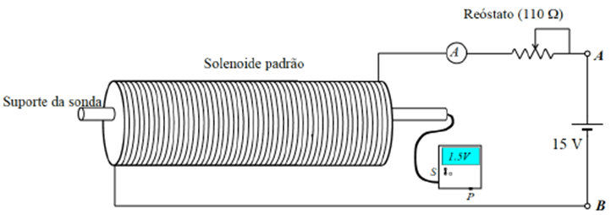
PARTE A
Calibração da sonda de Hall
Figura 1: Esquema da montagem experimental disponível na aula.

Slide 5

PARTE A
Análise e Tratamento de dados
Gráfico 1: Tensão de Hall em função da intensidade da corrente.
Constante de calibração:
$cc=3,11∗{10}^{−2} ±{6,31∗10}^{−4} T/V$

Slide 6
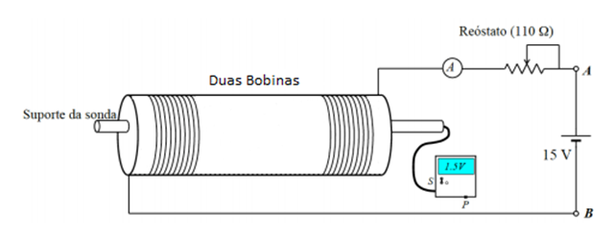
PARTE B
Verificação do princípio da sobreposição para o campo magnético
Figura 2: Esquema da montagem experimental da parte B

Slide 7
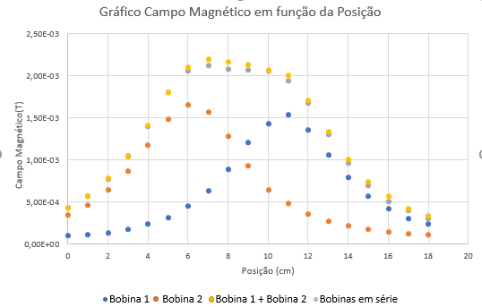

PARTE B
Análise e Tratamento de dados
Gráfico 2: Campo Magnético em função da posição, para a bobina 1, para a bobina 2, para a soma dos campos das bobinas, e para as bobinas em série
Campo magnético de uma espira:
$B_{1 espira}= 6,42 ×{10}^{−6} \left(T\right)$
Número de espiras de cada bobina:
N$º de espiras=\frac{\left(\frac{0,00206 }{B_{1 espira}} \right)}{2}=$160 espiras
Pela análise do gráfico é possível confirmar que a soma dos campos da bobina 1 e bobina 2 coincide com a medição das duas bobinas em série ( Princípio da Sobreposição)

Slide 8
Conclusões
O erro relativo do cálculo da constante de calibração é de 2,03 %
Foi possível comprovar o princípio de Sobreposição
O erro relativo do campo magnético é de 2,8%
Em suma, os objetivos propostos no início da experiência foram alcançados com sucesso!

